Slide 1
과목_학년학기_단원 | suh_h_0302_03
차시명 | 08~09 단원을 마무리해요
파일명 | suh_h_0302_03_0809
검토 | 담당
수학팀 | 박종민
문서 HISTORY
번호 | 버전 | 문서 작성일 | 내용 비고 | 작성자 (내선번호) | 검토자
1 | V 1.0 | 2022.6.10 | 문서 발생 | 노유림
2 | V 1.0 | 2022.06.27 | 1차 수정 |  | 빅종민
3 | V 2.0 | 2022.06.28 | 2차 검토 및 수정 |  | 김예림
4 | V 3.0 | 2022.06.28 | 3차 수정 |  | 박종민
5 | V 4.0 | 2022.06.29 | 4차 검토 및 수정 |  | 김예림
6
7
8
9
10
11

Slide 2
학습 단계 | 자료명 |  | 프레임 수 | 교과서 정보 | 파일명 | 자료 형태
도입 | 나만의 수학 만들기 | [나만의 수학 만들기] 반지름의 길이를 정해 원 그리기 | 1 | 수학 74쪽, 수학 익힘 56~57쪽 | suh_h_0302_03_0809_101_1.html | Html5
도입 | 학습 목표 | 이번 시간에 배울 내용 | 1 |  | suh_h_0302_03_0809_102_1.html | Html5
전개 | 문제 | 문제 1 | 1 | 수학 75쪽, 수학 익힘 56~57쪽 | suh_h_0302_03_0809_201_1.html | Html5
전개 | 문제 | 문제 2 | 1 | 수학 75쪽, 수학 익힘 56~57쪽 | suh_h_0302_03_0809_202_1.html | Html5
전개 | 문제 | 문제 3 | 1 | 수학 75쪽, 수학 익힘 56~57쪽 | suh_h_0302_03_0809_203_1.html | Html5
전개 | 문제 | 문제 4 | 1 | 수학 76쪽, 수학 익힘 56~57쪽 | suh_h_0302_03_0809_204_1.html | Html5
전개 | 문제 | 문제 5 | 1 | 수학 76쪽, 수학 익힘 56~57쪽 | suh_h_0302_03_0809_205_1.html | Html5
전개 | 문제 | 문제 6 | 1 | 수학 76쪽, 수학 익힘 56~57쪽 | suh_h_0302_03_0809_206_1.html | Html5
전개 | 문제 | 문제 7 | 1 | 수학 77쪽, 수학 익힘 56~57쪽 | suh_h_0302_03_0809_207_1.html | Html5
정리 | 스스로 평가 | [스스로 평가해 볼까요] | 1 | 수학 77쪽, 수학 익힘 56~57쪽 | suh_h_0302_03_0809_301_1.html | Html5
정리 | 차시 예고 | 다음 시간에 배울 내용 | 1 |  | suh_h_0302_03_0809_302_1.html | Html5
총 프레임 수 |  |  | 11

Slide 3




3-2
3. 원
suh_h_0302_03_0809_101_1
08~09 단원을 마무리해요
Θ Description & Function
반지름의 길이를 정하여 다음 활동을 해 봅시다.
탭 이벤트
이미지에 텍스트 새로 쓰기 - 텍스트는 이미지 안에서 최대한 크게 삽입.
예 약물은 정답 확인 버튼 클릭 시 나타남. - 각각의 예 약물은 우측 정답 칸 클릭 시 정답과 함께 나타남. - 처음에는 나타나지 않음.
답 칸 클릭 시 정답 나타남. 정답 확인 버튼은 정답 가리기로 토글 됨.
#1
물음 1
물음 2
물음 3
#2
내가 정한 반지름의 길이는?
지름의 길이는?
#3
#3
2 cm
4 cm
#4
삽화 파일명 | 한대희 3-2\app\resource\contents\lesson03\ops\3\images\3_finish_arrange\step1.png

Slide 4

3-2
3. 원
suh_h_0302_03_0809_101_1
08~09 단원을 마무리해요
Θ Description & Function
반지름의 길이를 정하여 다음 활동을 해 봅시다.
예 약물 처음부터 나와 있음.
깜빡거리는 손가락 약물 사용. - 클릭 시 정답 이미지 나타남.
정답 확인 클릭 시 정답 나타남. 정답 확인 버튼은 정답 가리기로 토글 됨.
물음 1
물음 2
물음 3
내가 정한 반지름으로 원을 그려 보세요.
#1
2 cm
#2
#3

Slide 5
3-2
3. 원
suh_h_0302_03_0809_101_1
08~09 단원을 마무리해요
Θ Description & Function
반지름의 길이를 정하여 다음 활동을 해 봅시다.
답 칸 내 예 약물
답 칸 클릭 시 답 나타남. 정답 확인 버튼은 정답 가리기로 토글 됨.
물음 1
물음 2
물음 3
원의 성질을 써 보세요.
#1
한 원에서 지름은 반지름의 2배입니다.
지름은 원의 중심을 지납니다.
#2

Slide 6

3-2
3. 원
suh_h_0302_03_0809_102_1
08~09 단원을 마무리해요
Θ Description & Function
#1
[이번 시간에 배울 내용]
준비물 클릭 시 박스 나타남. 엑스 버튼으로 닫기.
1
이번 시간에는 무엇을 배울까요?
원의 중심, 반지름, 지름을 알고, 그 관계를 이해할 수 있습니다.
컴퍼스를 이용하여 여러 가지 크기의 원을 그려서 다양한 모양을 꾸밀 수 있습니다.
#2
컴퍼스, 자

Slide 7

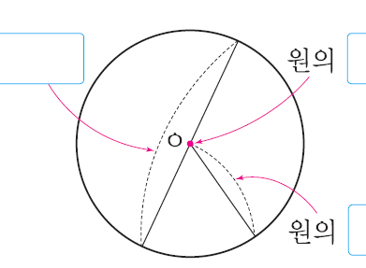

3-2
3. 원
suh_h_0302_03_0809_201_1
08~09 단원을 마무리해요
Θ Description & Function
1
안에 알맞은 말을 써넣으세요.
이미지 위에 텍스트 새로 쓰기
2. 답 칸 클릭하면 답 나타남. 정답 확인 버튼은 정답 가리기로 토글 됨.
#1
원의
지름
중심
원의
ㅇ
원의
반지름
#2
삽화 파일명 | 이미지의 텍스트는 삭제 후 새로 작성. 한대희 전자저작물\한대희 3-2\app\resource\contents\lesson03\ops\3\images\3_7\3_7_01_1.svg

Slide 8
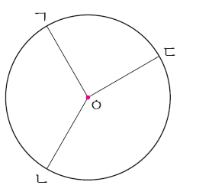

3-2
3. 원
suh_h_0302_03_0809_202_1
08~09 단원을 마무리해요
Θ Description & Function
2
반지름을 나타내는 선분을 모두 찾아 쓰고, 길이를 재어 보세요.
자를 드래그하여 재었을 때 아래 정답과 동일한 길이가 되도록 작성.
표 약물 사용
답 칸 클릭하면 답 나타남. 정답 확인 버튼은 정답 가리기로 토글 됨.
드래그하여 자 기능 사용. [전자저작물 기능 참고] 한대희 3-2\app\resource\contents\lesson03\ops\3\3_7_03.html
#4
ㄱ
#1
ㄷ
ㅇ
#2
ㄴ
선분 ㅇㄴ
선분 ㅇㄷ
반지름 | 선분 ㅇㄱ
길이(cm)
2
2
2
#3
삽화 파일명 | 이미지의 텍스트는 삭제 후 새로 작성. 한대희 전자저작물\한대희 3-2\app\resource\contents\lesson03\ops\3\images\3_7\3_7_02_1.svg

Slide 9
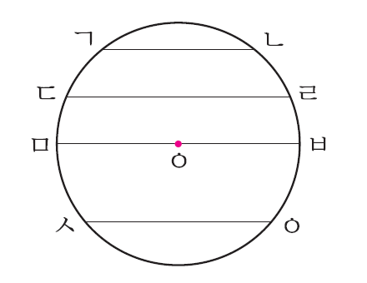

3-2
3. 원
suh_h_0302_03_0809_203_1
08~09 단원을 마무리해요
Θ Description & Function
3
원의 지름을 써 보세요.
이미지에 텍스트 새로 쓰기
풀이 확인 (다음 슬라이드)
답 칸 클릭하면 답 나타남. 정답 확인 버튼은 정답 가리기로 토글 됨.
#1
ㄱ
ㄴ
ㄷ
ㄹ
ㅁ
ㅂ
ㅇ
ㅅ
ㅇ
선분 ㅁㅂ
#2
#3
삽화 파일명 | 한대희 전자저작물\한대희 3-2\app\resource\contents\lesson03\ops\3\images\3_7\3_7_03_1.svg

Slide 10
3-2
3. 원
suh_h_0302_03_0809_203_1
08~09 단원을 마무리해요
Θ Description & Function
3
원의 지름을 써 보세요.
[풀이 확인 버튼 클릭 시 나타나는 화면]
ㄱ
ㄴ
ㄷ
ㄹ
ㅁ
ㅂ
ㅇ
ㅅ
ㅇ
풀이
원의 지름은 원의 중심을 지나는 선분입니다.
선분 ㅁㅂ

Slide 11
3-2
3. 원
suh_h_0302_03_0809_204_1
08~09 단원을 마무리해요
Θ Description & Function
4
안에 알맞은 말을 써넣으세요.
답 칸 클릭하면 답 나타남. 정답 확인 버튼은 정답 가리기로 토글 됨.
지름
원의 은 원을 똑같이 둘로 나눕니다.
반지름
원의 지름은 의 2배입니다.
#1

Slide 12
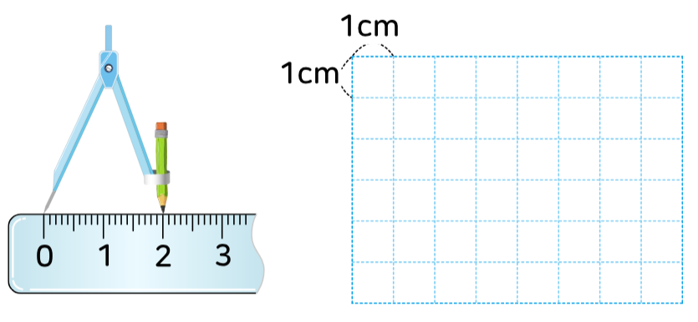
3-2
3. 원
suh_h_0302_03_0809_205_1
08~09 단원을 마무리해요
Θ Description & Function
5
컴퍼스를 그림과 같이 벌려서 원을 그려 보세요.
이미지에 텍스트 새로 쓰기
답 칸 클릭하면 답 나타남. 정답 확인 버튼은 정답 가리기로 토글 됨.
깜빡이는 손가락 약물 사용. 클릭 시 파란색 정답 원 나타남.
1 cm
#1
1 cm
#3
0
1
2
3
#2
삽화 파일명 | 한대희 전자저작물\한대희 3-2\app\resource\contents\lesson03\ops\3\images\3_7\3_7_05_1.svg

Slide 13
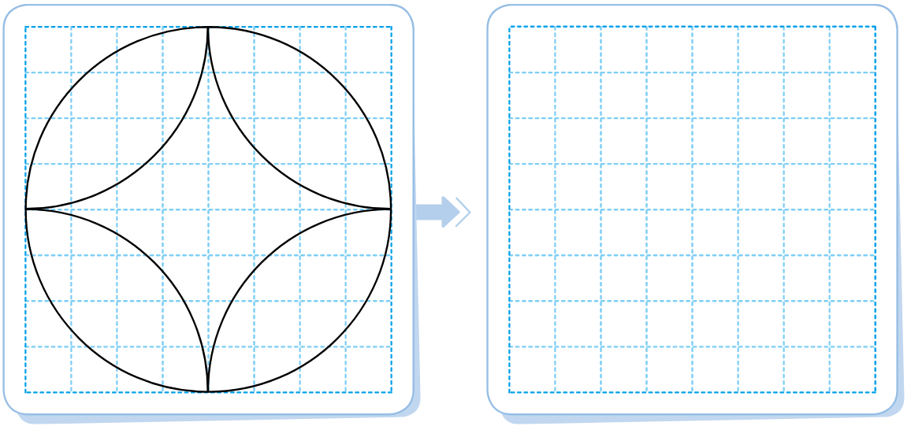

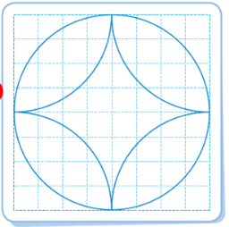
3-2
3. 원
suh_h_0302_03_0809_206_1
08~09 단원을 마무리해요
Θ Description & Function
6
원을 이용하여 왼쪽과 똑같은 모양을 그려 보세요.
화살표 약물 사용.
정답은 파란색 선으로 표시
깜빡이는 손가락 약물 사용. 클릭 시 정답 도형 나타남.
정답 확인 버튼 클릭하면 답 나타남. 정답 확인 버튼은 정답 가리기로 토글 됨. [정답 화면]
#2
#1
#3
#4
삽화 파일명 | 한대희 전자저작물\한대희 3-2\app\resource\contents\lesson03\ops\3\images\3_7\3_7_06_1.svg, 3_7_06_2.svg

Slide 14
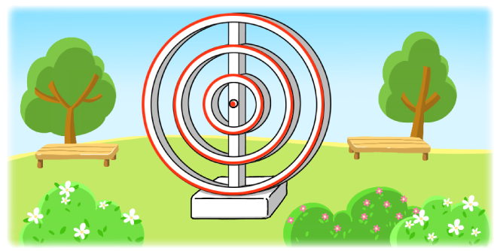




3-2
3. 원
suh_h_0302_03_0809_207_1
08~09 단원을 마무리해요
Θ Description & Function
7
공원에 있는 조각 작품에서 규칙을 찾아 원의 중심과 반지름을 이용하여 설명하고, 똑같은 모양을 그려 보세요.
이너 버튼 삽입(페이지 2개)
답 칸 클릭하면 답 나타남. 정답 확인 버튼은 정답 가리기로 토글 됨.
규칙
원의 중심은 변하지 않고 반지름이 모눈 1칸, 2칸, 3칸으로 모눈 1칸씩 늘어나는 규칙이 있습니다.
#1
#2
삽화 파일명 | 한대희 전자저작물\한대희 3-2\app\resource\contents\lesson03\ops\3\images\3_7\3_7_07_4.png

Slide 15
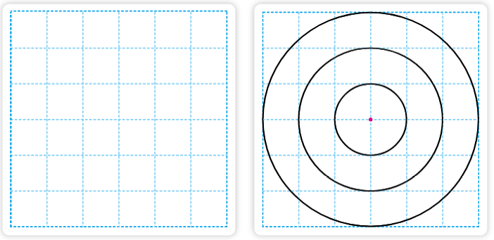
3-2
3. 원
suh_h_0302_03_0809_207_1
08~09 단원을 마무리해요
Θ Description & Function
7
공원에 있는 조각 작품에서 규칙을 찾아 원의 중심과 반지름을 이용하여 설명하고, 똑같은 모양을 그려 보세요.
깜빡이는 손가락 약물 사용. 클릭 시 정답 도형 나타남.
답 칸 클릭하면 답 나타남. 정답 확인 버튼은 정답 가리기로 토글 됨.
#1
#2
삽화 파일명 | 한대희 전자저작물\한대희 3-2\app\resource\contents\lesson03\ops\3\images\3_7\3_7_07_1.svg

Slide 16

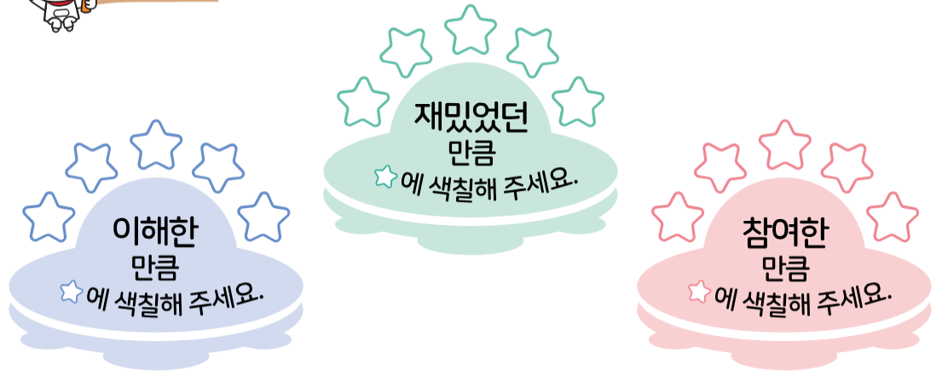
3-2
3. 원
suh_h_0302_03_0809_301_1
08~09 단원을 마무리해요
Θ Description & Function
#1
1. [스스로 평가해 볼까요]
2. 별 클릭 시 클릭음 있음
오늘 학습한 내용을 떠올려 보고, 스스로 평가해 봅시다.
#2
재밌었던
만큼
에 색칠해 주세요.
이해한
만큼
에 색칠해 주세요.
참여한
만큼
에 색칠해 주세요.
기존 개발물 | https://cdata2.tsherpa.co.kr/tsherpa/multimedia/Flash/2022/curri/index.html?flashxmlnum=yrhj07&classno=E-curri04-math-H_2022/41/suh_h_0401_01_0910/suh_h_0401_01_0910_301_1.html&id=1440575&classa=1

Slide 17

3-2
3. 원
suh_h_0302_03_0809_302_1
08~09 단원을 마무리해요
Θ Description & Function
#1
[다음 시간에 배울 내용]
1
다음 시간에는 무엇을 배울까요?
재밌게 놀이를 해요(조각조각 퍼즐 맞추기)
78~79쪽

